Slide 1
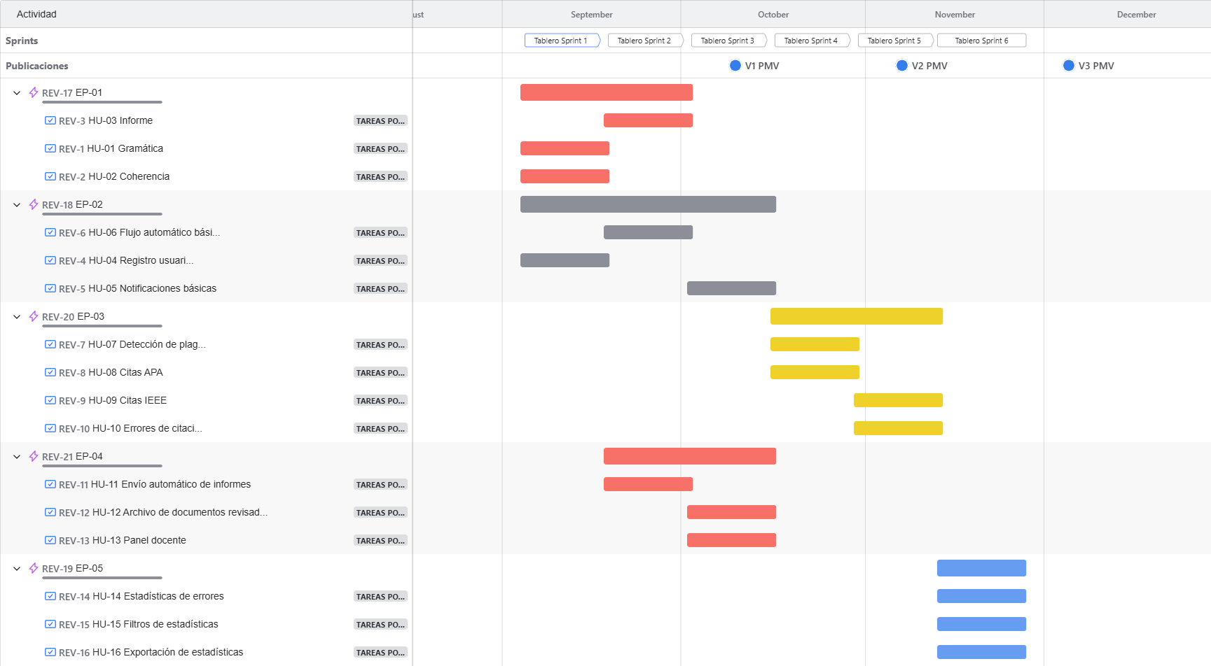
Planificación de Lanzamiento (Línea de Tiempo)

